Slide 1

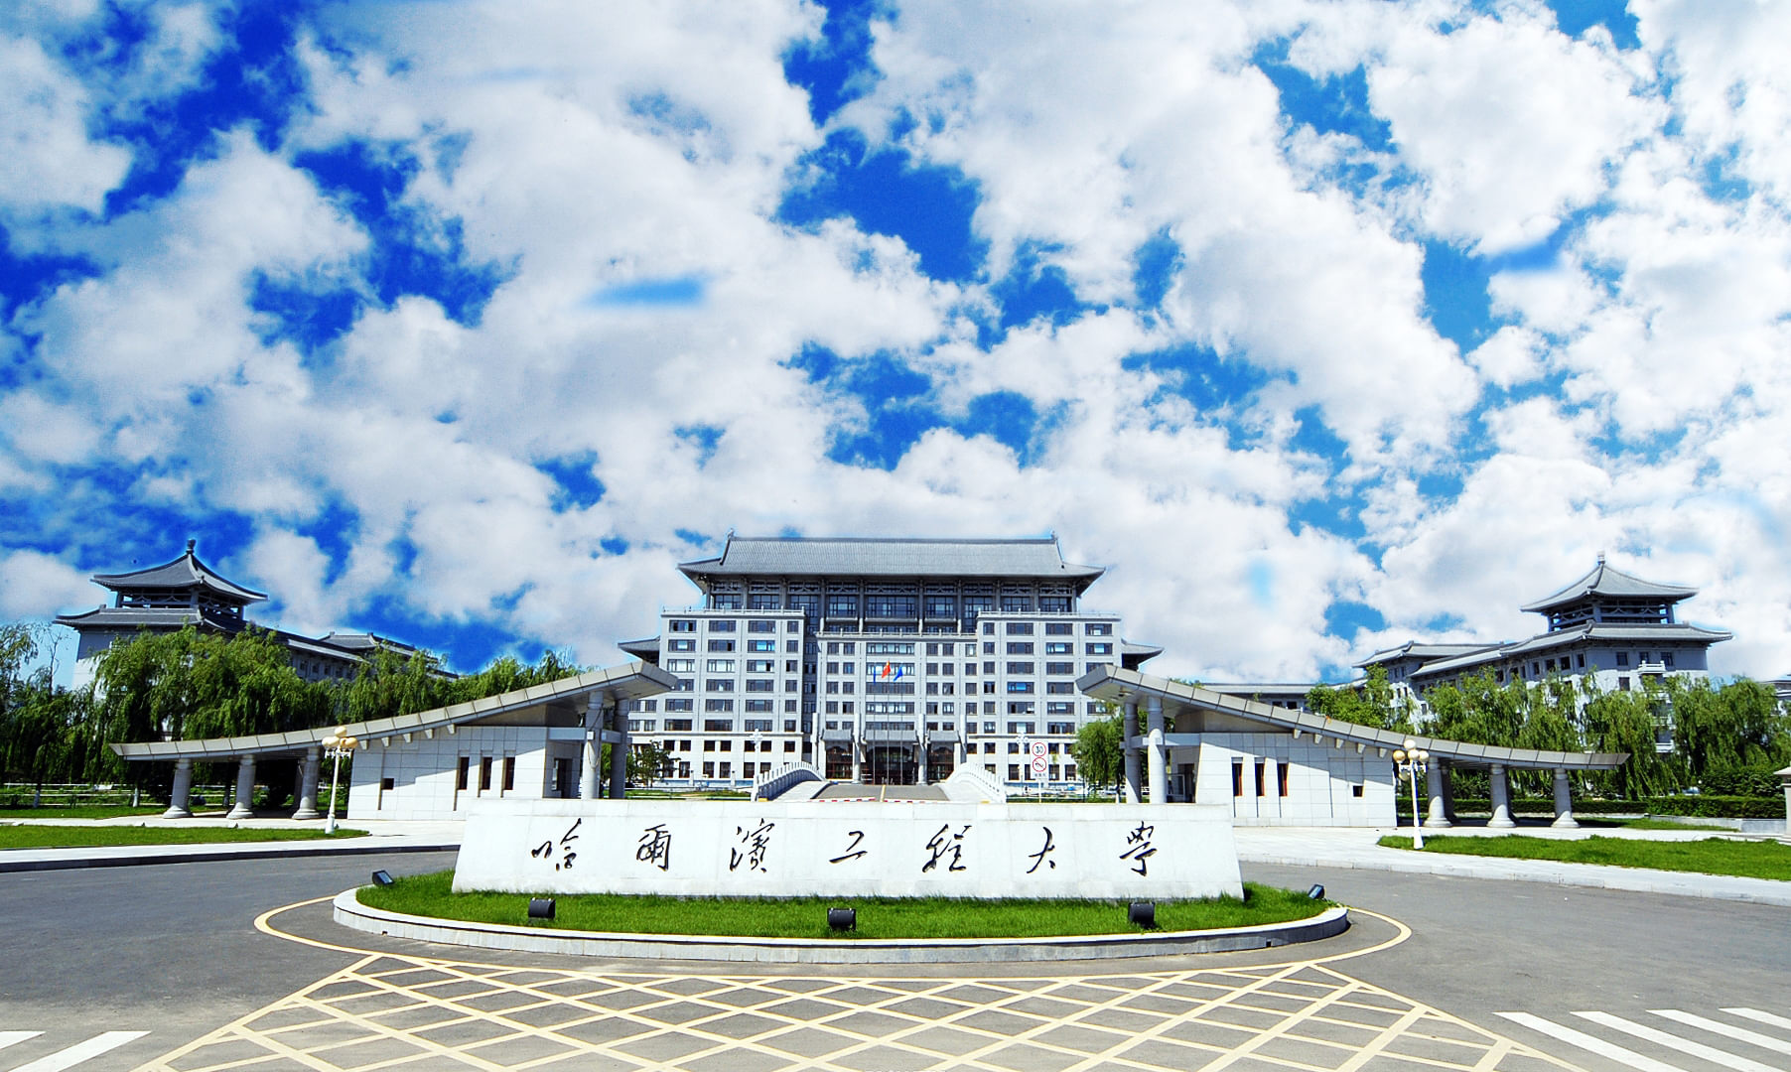
SENet & SKNet
S320060055 惠宇航

Slide 2
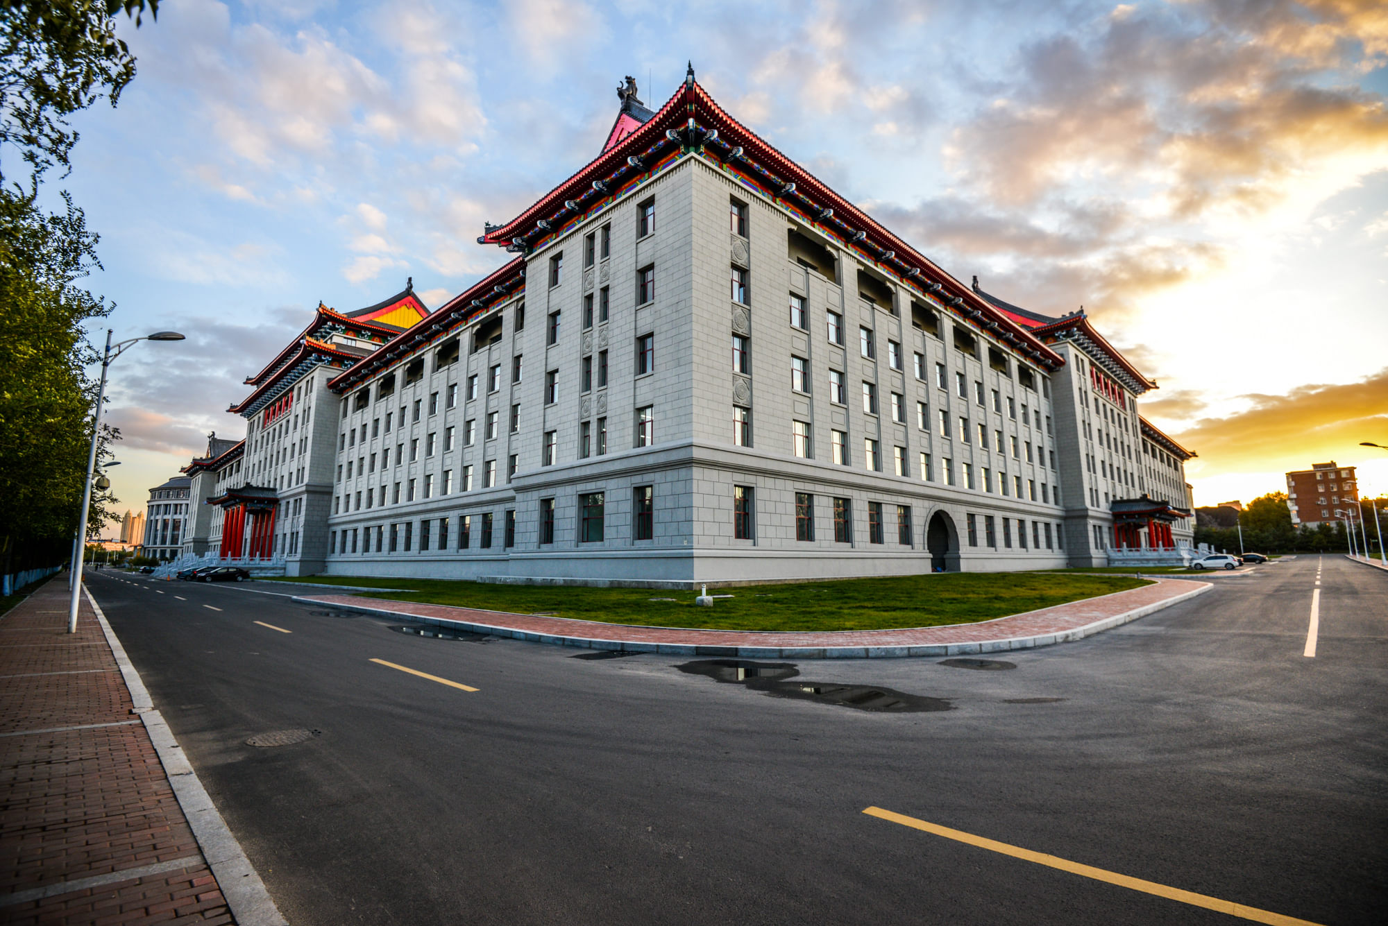
01
绪论
02
SENet结构
03
SENet实例
CONTENTS
04
参考文献

Slide 3
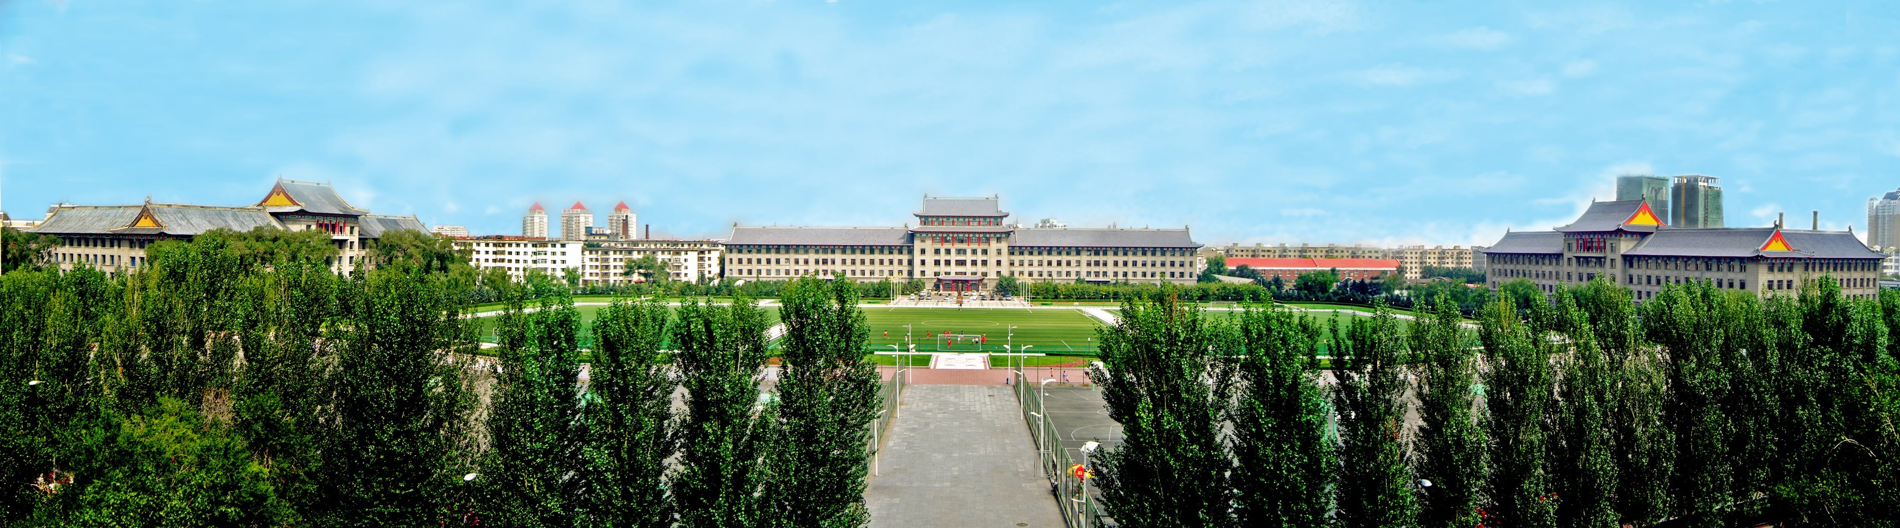
Part 1
绪论

Slide 4
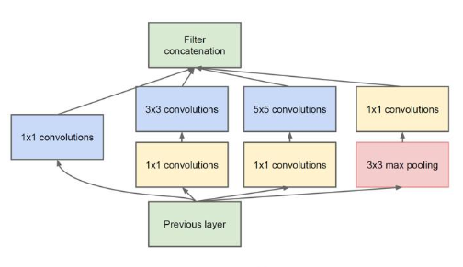
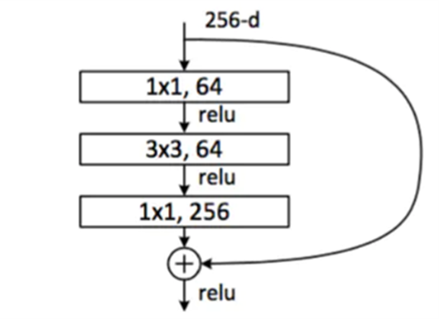
绪论
卷积神经网络由一系列卷积层、非线性层和下采样层构成，这样它们能够从全局感受野上去捕获图像的特征来进行图像的描述。卷积核通常被看作是在局部感受野上，将空间(spatial)信息和特征维度(channel-wise)信息进行聚合的信息聚合体。

Slide 5
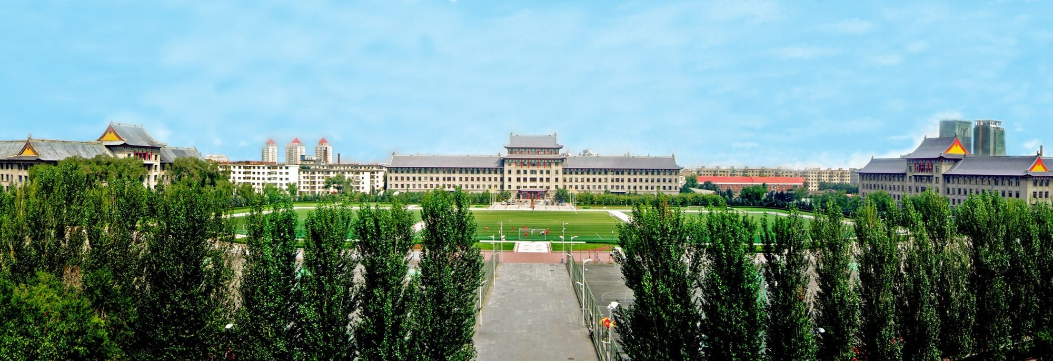
PART·TWO
SENet结构

Slide 6

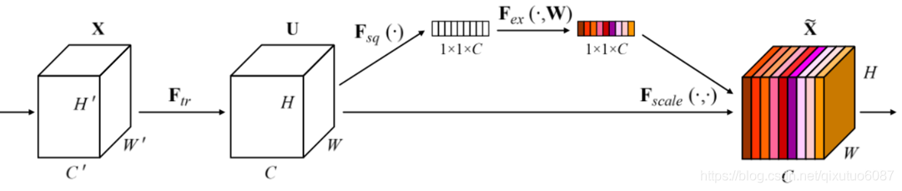
SENet结构
显式地建立模型，定义通道间关系
实现“特征重标定”。

Slide 7
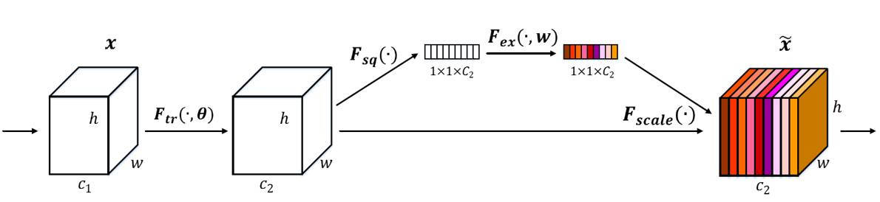
SENet结构
Squeeze
为了能够建模通道间依赖关系，首先把每个通道信息用一个通道描述符来表示。即将每个通道上H×W维度的信息压缩为一个数——采用全局平均池化。这一步的结果相当于表明该层C个feature map的数值分布情况，或者叫全局信息。
Excitation
全连接层->Relu激活->全连接层。通过参数 w 来为每个特征通道生成权重，其中参数 w 被学习用来显式地建模特征通道间的相关性。
Scale
一个简单的加权操作,通过将Excitation步骤计算得到权重值乘回原来的矩阵中，得到了SE blocks最终的输出。

Slide 8
PART·THREE
SENet实例

Slide 9
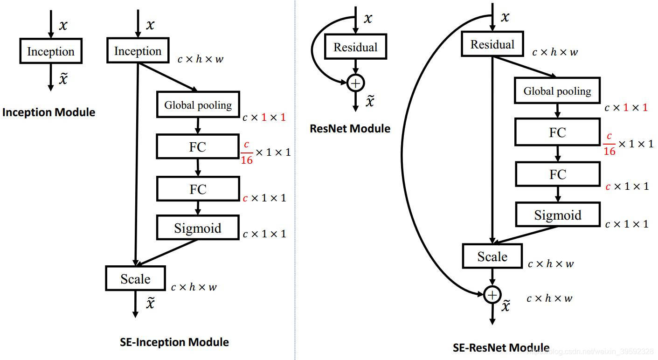
SENet实例
使用 global average pooling 作为 Squeeze 操作。
两个 全连接层组成一个 Bottleneck 结构去建模通道间的相关性，并输出和输入特征同样数目的权重。首先将特征维度降低到输入的 1/16，然后经过 ReLu 激活后再通过一个 全连接层升回到原来的维度。然后通过 Sigmoid 获得 0~1 之间归一化的权重，最后通过一个 Scale 的操作来将归一化后的权重加权到每个通道的特征上。

Slide 10
SENet实例
在 Addition 前对分支上 Residual 的特征进行了特征重标定。如果对 Addition 后主支上的特征进行重标定，由于在主干上存在 0~1 的 scale 操作，在网络较深 BP 优化时就会在靠近输入层容易出现梯度消散的情况，导致模型难以优化。

Slide 11
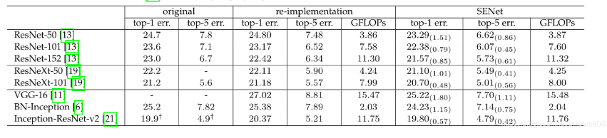
SENet实例
以ResNet-50为例，嵌入SE模块的SE-ResNet-50其参数约提高2%-10%，理论计算复杂度提升<1%，实际训练时，使用GPU训练时间多出10%（作者分析可能是GPU对类似于SE模块的低量级全连接网络和全局平局池化计算没有针对性优化），使用CPU训练时间多出<2%（这个结果较符合理论计算值）

Slide 12
PART·FOUR
参考文献

Slide 13
参考文献
[1]Hu J , Shen L , Albanie S , et al. Squeeze-and-Excitation Networks[J]. IEEE Transactions on Pattern Analysis and Machine Intelligence, 2017, PP(99).

